Slide 1

CARRERA DE INGENIERÍA MECÁNICA
“DISEÑO DE UN CAMIÓN DE VACÍO CON UNA CAPACIDAD DE 120 BBL Y ELABORACIÓN DE UNA GUÍA DE CALIDAD Y FABRICACIÓN MEDIANTE NORMAS INTERNACIONALES PARA INDUSTRIA ACERO DE LOS ANDES S.A”
GALARZA MALDONADO KARINA ELIZABETH
VACA BRITO ELENA LISSETH
DIRECTOR: INGENIERO EMILIO TUMIPAMBA
CODIRECTOR: INGENIERO ÁNGELO VILLAVICENCIO
ABOGADO: DOCTOR MARCELO MEJÍA
SANGOLQUÍ, JULIO DEL 2015

Slide 2
DEFINICIÓN DEL PROBLEMA
En la actualidad existen varias empresas en crecimiento, las cuales brindan los mismos productos y servicios que Acero de los Andes, lo que provoca una competencia continua entre ellas y a pesar de la experiencia que posee Acero de los Andes en la fabricación de Recipientes a Presión, las diferentes propuestas económicas representan muchas veces la pauta para decidir en dónde mandarán a construir sus equipos por lo que se ha visto en la necesidad de innovar ofertando nuevos productos.
Elaborado por: Galarza Karina
Vaca Lisseth

Slide 3
OBJETIVOS
GENERAL
Diseñar un camión de vacío con una capacidad de 120 Bbl y elaborar su respectiva guía de calidad y fabricación mediante normas internacionales para Industria Acero de los Andes S.A
ESPECÍFICOS
Establecer la capacidad así como las condiciones de operación y los parámetros de diseño del camión de vacío.
Determinar las diversas alternativas de cada uno de los componentes del camión de vacío para la succión y descarga de crudo.
Realizar el diseño mecánico del recipiente, la selección de la bomba, válvulas manuales y accesorios.
Verificar el diseño mediante el software de ingeniería Compress.
Elaborar la guía de calidad y fabricación para el control durante la construcción del equipo.
Realizar el análisis de costos del proyecto
Elaborado por: Galarza Karina
Vaca Lisseth

Slide 4
JUSTIFICACIÓN E IMPORTANCIA
Acero de los Andes cada vez se encuentra en un mercado más competitivo, por lo que mediante éste proyecto desea innovar su gama de productos y servicios realizando el diseño de un camión de vacío mediante normas internacionales, mejorando así su imagen, contribuyendo con la matriz productiva del país y reduciendo así la importación de estos camiones de vacío los cuales son de suma importancia para la industria petrolera y van desde los $ 92000 a los $168000 sin considerar los impuestos de importación.
Elaborado por: Galarza Karina
Vaca Lisseth

Slide 5
CAMIÓN DE VACÍO
Dispositivo móvil
Succionar y descargar fluidos
Gran capacidad de almacenamiento
Utilizado en la industria petrolera
Limpiar derrames
Mantenimiento de recipientes y tanques
Extracción de petróleo
Elaborado por: Galarza Karina
Vaca Lisseth

Slide 6
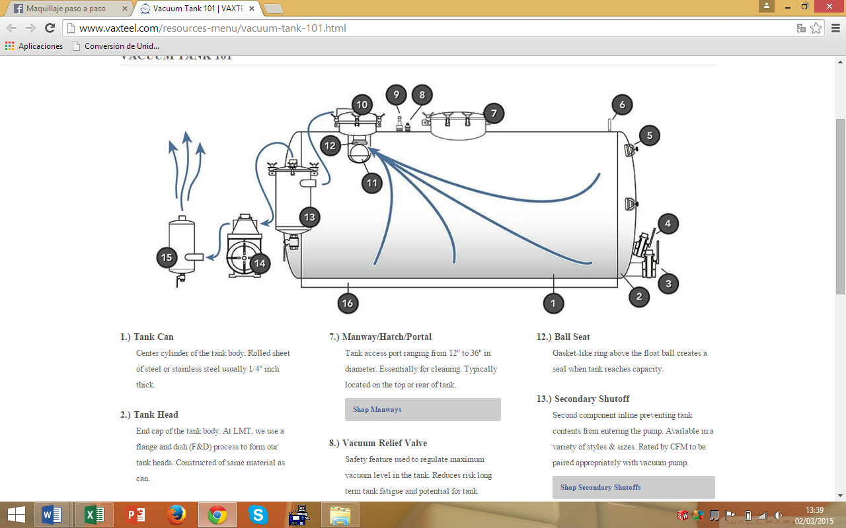
COMPONENTES DE UN CAMIÓN DE VACÍO
10. Trampa de cierre primario.
11. Bola flotante
12. Asiento de la bola
9. Válvula de alivio de presión
13. Trampa de cierre secundario.
14. Bomba de vacío
15. Trampa de aceite
16. Soporte
1. Cuerpo del recipiente a presión.
2. Cabezas del recipiente a presión.
3. Válvula de descarga.
4. Válvula de succión.
5. Indicador de nivel
6. Medidor de presión y vacío
7. Manhole
8. Válvula de alivio de vacío

Slide 7
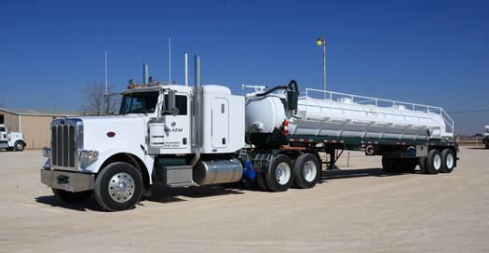
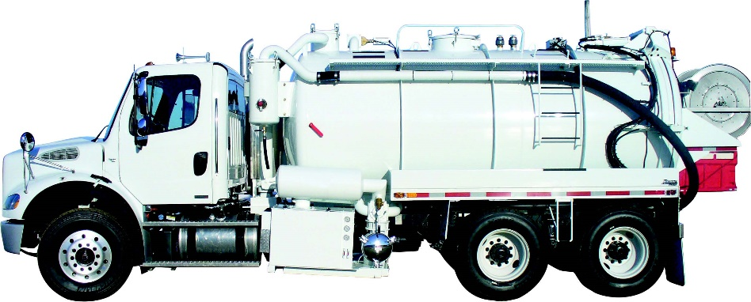
TIPOS DE CAMIONES
ALTERNATIVAS
CAMIÓN SIMPLE
TRACTO-CAMIÓN CON SEMIRREMOLQUE
Elaborado por: Galarza Karina
Vaca Lisseth

Slide 8
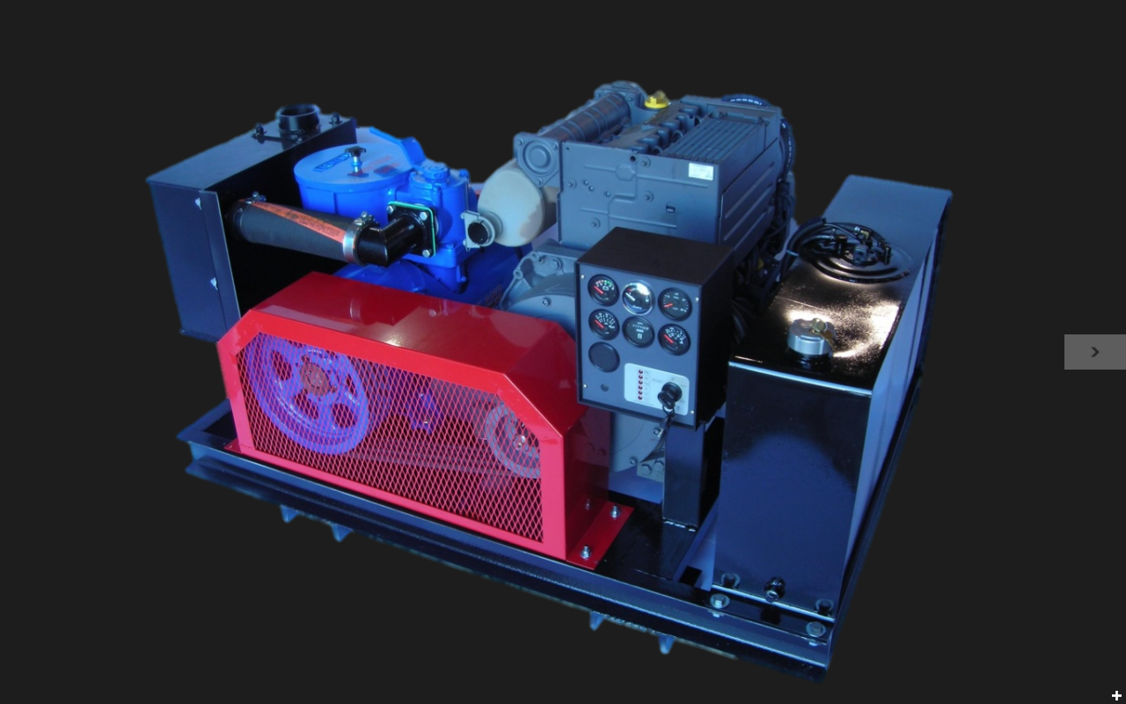
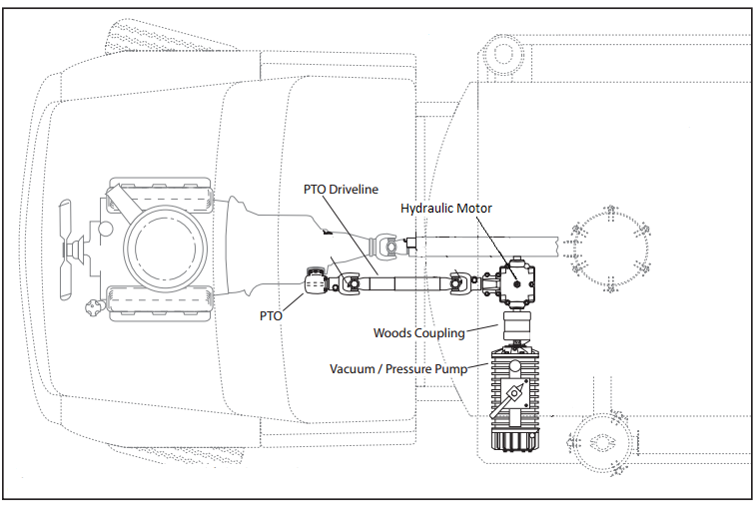
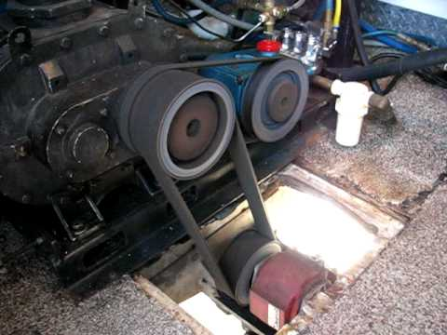
TIPOS DE ACCIONAMIENTO
ALTERNATIVAS
MOTOR HIDRÁULICO
MOTOR AUXILIAR
CORREAS
Elaborado por: Galarza Karina
Vaca Lisseth

Slide 9
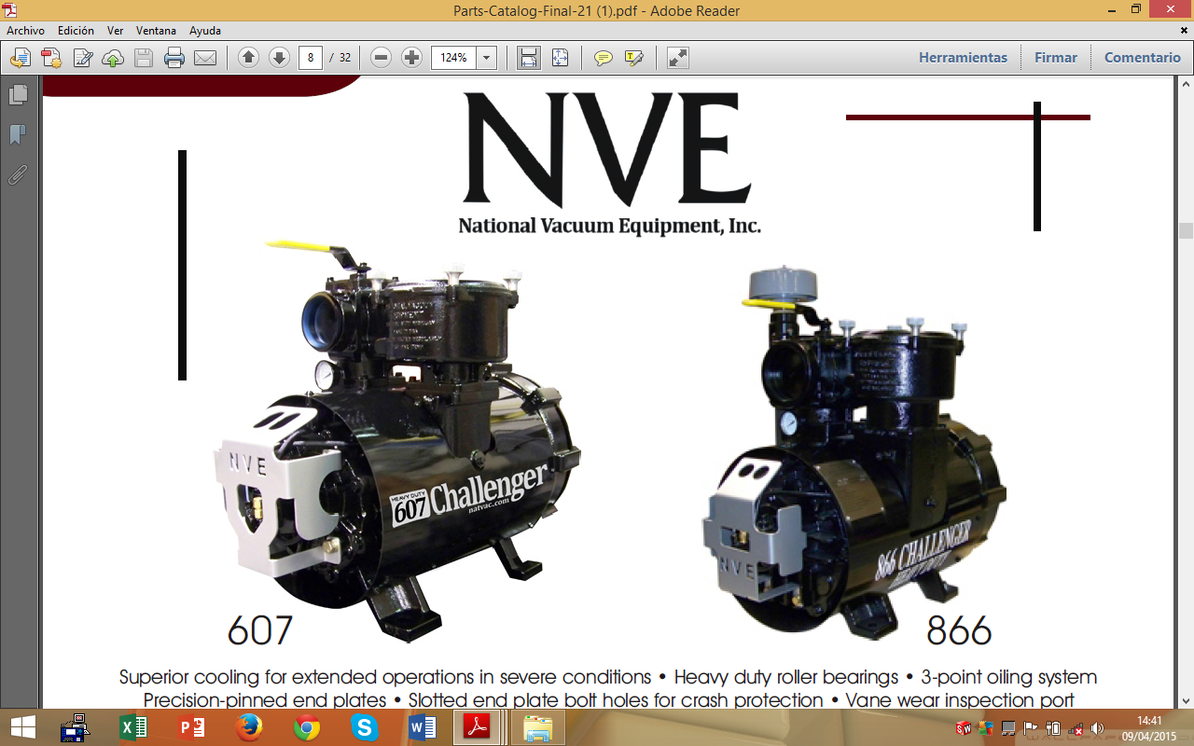
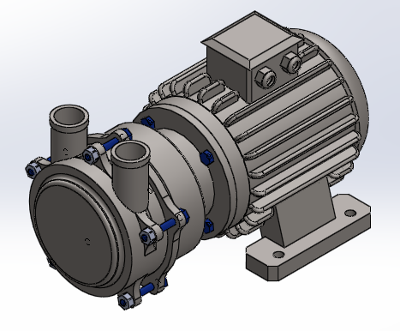
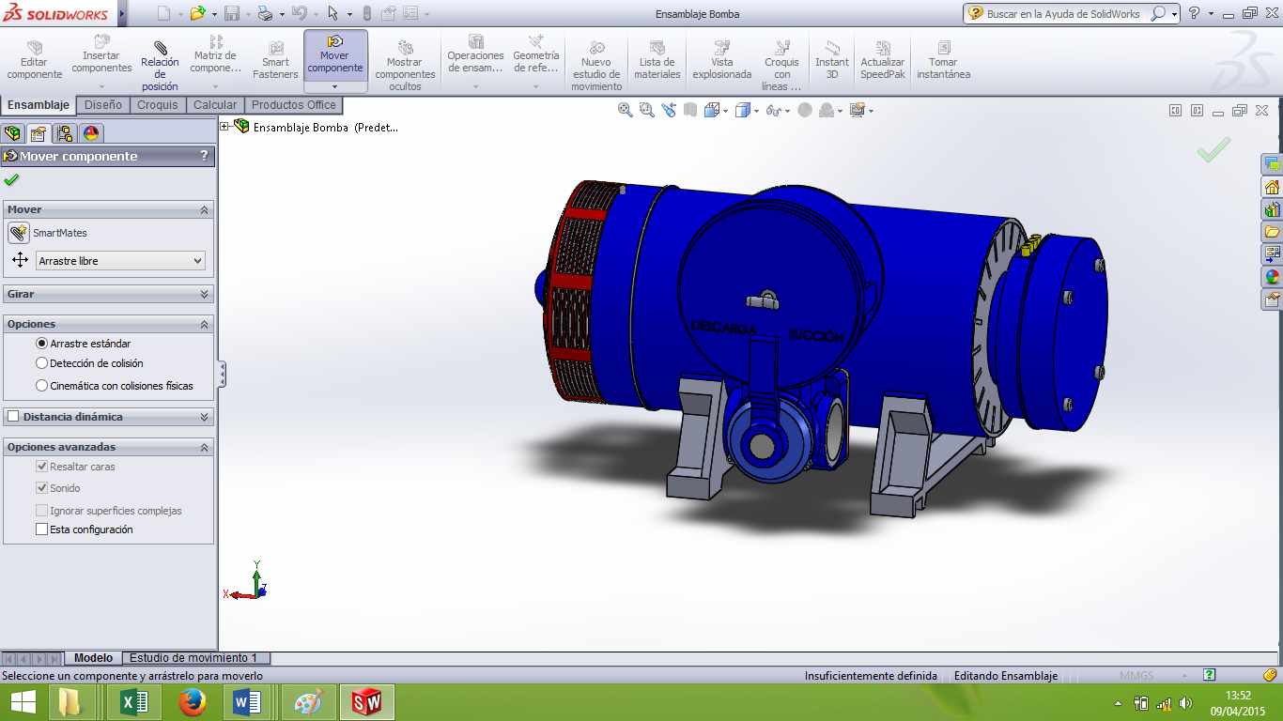
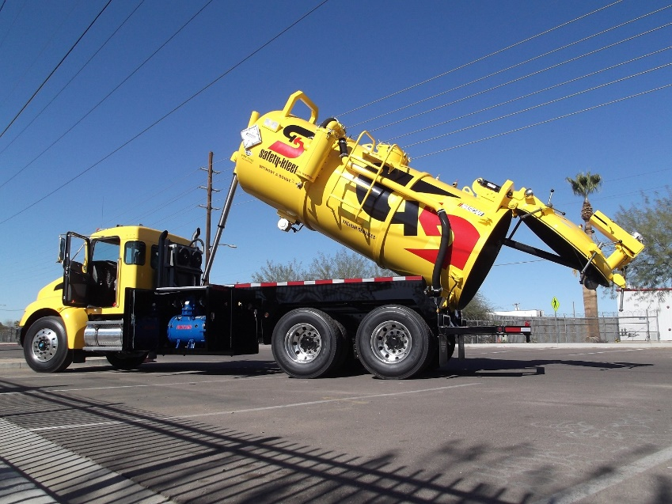
TIPOS DE BOMBA
ALTERNATIVAS
BOMBA DE PALETAS DESLIZANTES
BOMBA DE
ANILLO LÍQUIDO
MÉTODOS DE DESCARGA
MÉTODO DE PRESIÓN
DESCARGA POR GRAVEDAD
Elaborado por: Galarza Karina
Vaca Lisseth

Slide 10
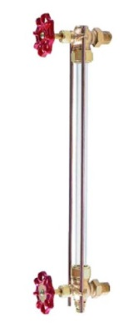
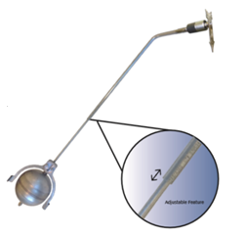
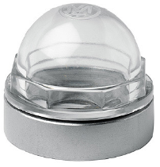
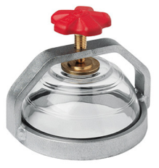
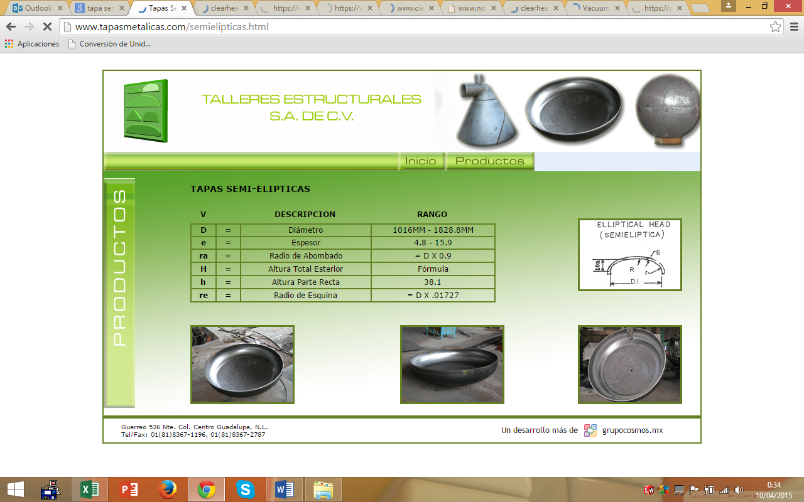

INDICADORES DE NIVEL
ALTERNATIVAS
MIRILLA DE INSPECCIÓN
TUBO DE MEDICIÓN
MIRILLA
TIPO DE CABEZAS
CABEZAS TORIESFÉRICA
CABEZAS SEMIELÍPTICAS
Elaborado por: Galarza Karina
Vaca Lisseth

Slide 11
REQUERIMIENTOS Y PARÁMETROS DE DISEÑO
DATOS DEL RECIPIENTE
Presión de operación | 5 psi
Presión de diseño | 36.92 psi
Temperatura de diseño | 200 °F
Diámetro interno | 60 in (1524 mm)
Longitud entre costuras | 35.67 ft (10872 mm)
Eficiencia de las juntas longitudinales del cuerpo | 1
Eficiencia de las juntas circunferenciales del cuerpo | 0.85
Tipo de cabezas | Toriesféricas
Radio de rebordeo | 8 in (203.2 mm)
Radio de cabeza | 54 in (1372 mm)
Eficiencia de la junta de la cabeza | 1
Corrosión admisible | 1/16 in
Elaborado por: Galarza Karina
Vaca Lisseth

Slide 12
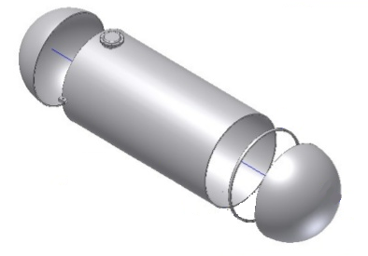
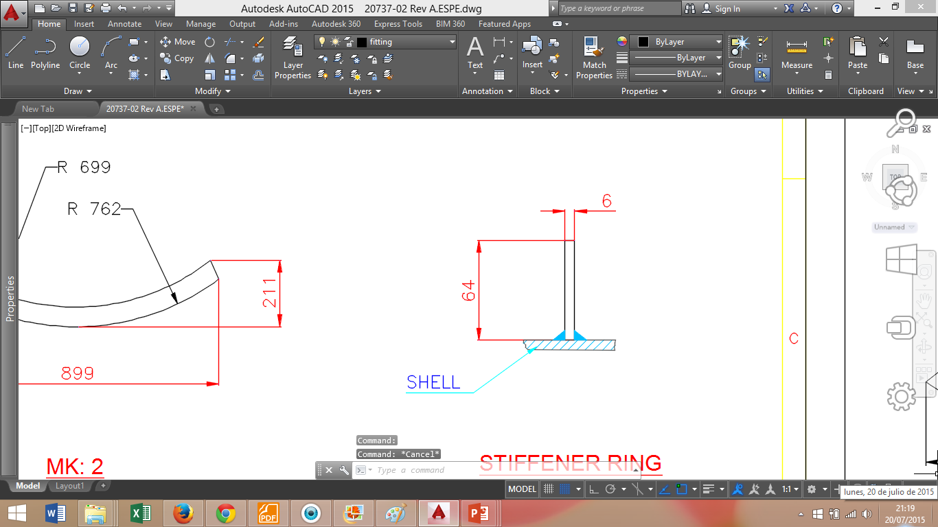
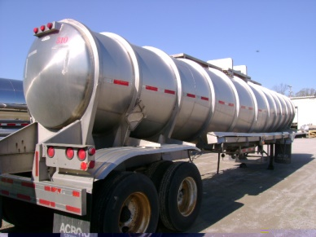
DISEÑO MECÁNICO
Cálculo de espesor por presión interna
UG-27
Cuerpo
t= 1/8 in
Cabezas
t= 3/16 in
Cálculo de espesor por presión externa
UG-28 & UG-33
Cuerpo
t= 1/4 in
Cabezas
t= 1/4 in
Cálculo de Anillos de refuerzo
UG-29

Slide 13
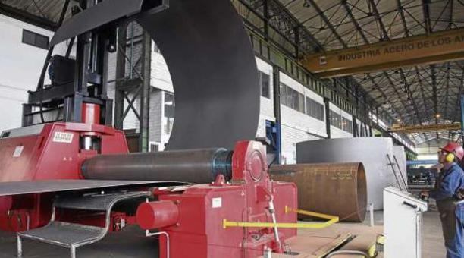
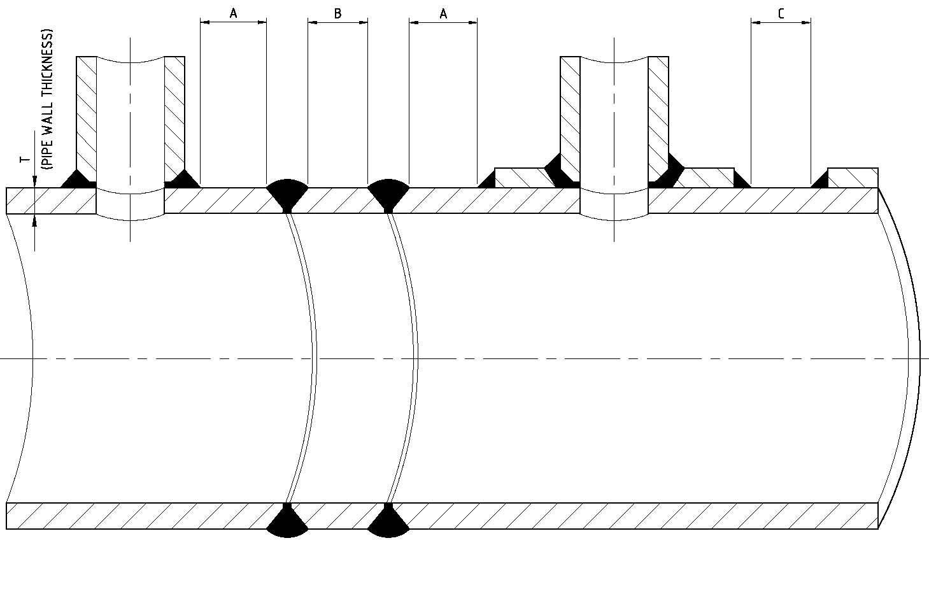
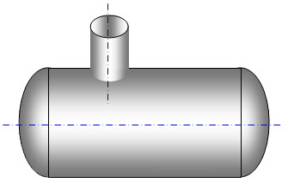
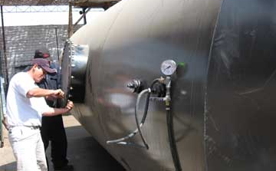
DISEÑO MECÁNICO
Refuerzo en aberturas
UG-37
MH1, MH2 & N5
20 NPS
Presión de la presión de prueba
UG-99
MAWP
40 psi
Pp= 52 psi
Alargamiento de la fibra externa
UG - 79
Cuerpo
0.415 %
Cabezas 2.307 %

Slide 14
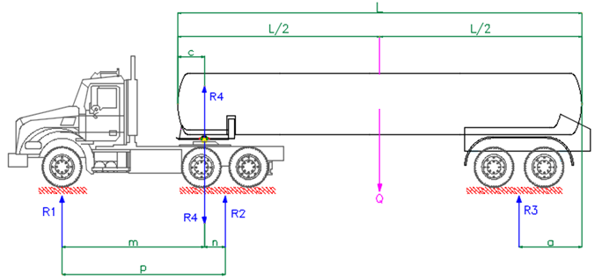
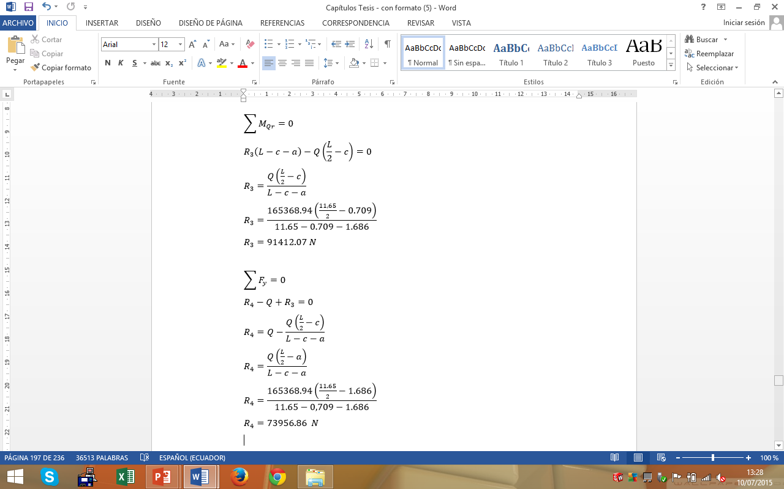
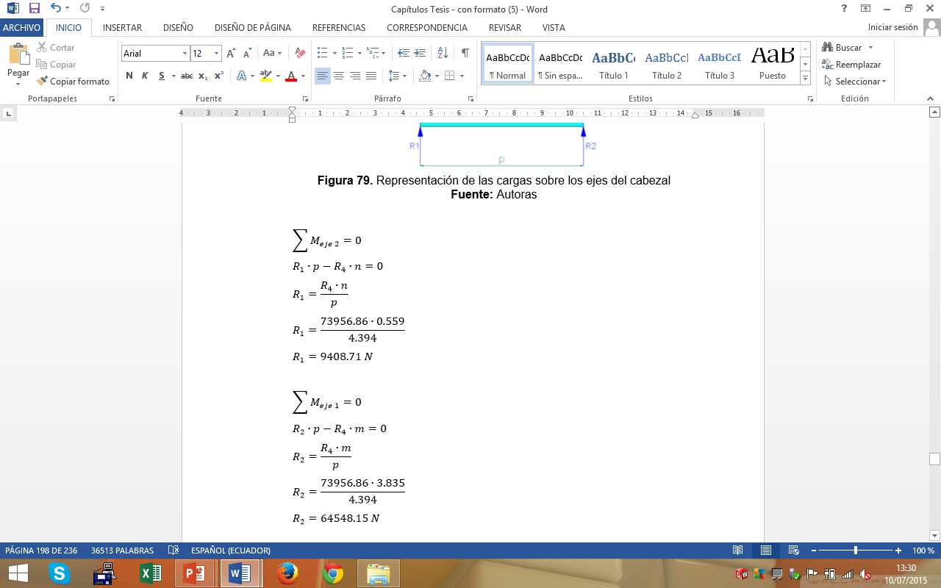
CÁLCULO DE LAS REACCIONES EN CUMPLIMIENTO CON EL MTOP.
REACCIONES (TM)
 | R1 | R2 | R3
CAMIÓN (sin diésel) | 4.69 | 3.99 | --
RECIPIENTE | 0.47 | 3.22 | 4.57
CRUDO (96% NIVEL) | 0.94 | 6.45 | 9.14
TOTAL | 6.10 | 13.67 | 13.71
LÍMITES DEL MTOP (Tipo 3S2) | 7.00 | 20.00 | 20.00
Elaborado por: Galarza Karina
Vaca Lisseth

Slide 15
GUÍA DE CALIDAD Y FABRICACIÓN
UDR
REGISTRO DE DOCUMENTOS DE DISEÑO
DOCUMENTOS ENTREGADOS
PROGRAMA DE EXÁMENES E INSPECCIONES
PEDIDO DE MATERIALES
LISTA DE CONDICIONES
ORDEN DE COMPRA
INSPECCIÓN DE RECEPCIÓN DE MATERIALES
REPORTE DE DATOS PARCIALES DEL FABRICANTE
REGISTRO DE MATERIALES
REGISTROS DE CALIBRACIÓN DE EQUIPOS DE ENSAYO
CONTROL DE DISEÑO
RECURSOS ESPECÍFICOS
DEL PRODUCTO
WPS
WPQ
REGISTRO DE SOLDADORES
REPORTE DE DATOS DEL FABRICANTE
REPORTE DE NO CONFORMIDAD
REALIZACIÓN DEL PRODUCTO
INSPECCIÓN
FINAL
Elaborado por: Galarza Karina
Vaca Lisseth

Slide 16
ANÁLISIS DE COSTOS
COSTOS DIRECTOS
COSTOS INDIRECTOS
COSTO TOTAL
COSTOS DIRECTOS
DESCRIPCIÓN | TOTALES
MATERIALES DIRECTOS | 8.585,03
EQUIPOS Y ACCESORIOS | 37106,08
MANO DE OBRA DIRECTA | 8.605,75
TOTAL | 54296.86
COSTOS INDIRECTOS
DESCRIPCIÓN | TOTALES
MATERIALES INDIRECTOS | 207,88
MANO DE OBRA INDIRECTA | 7.725,00
GASTOS INDIRECTOS DE FABRICACIÓN | 1.060,62
TOTAL | 8.993,50
COSTO TOTAL
DESCRIPCIÓN | TOTALES
MATERIALES DIRECTOS | 8.585,03
EQUIPOS Y ACCESORIOS | 37106,08
MANO DE OBRA DIRECTA | 8.605,75
TOTAL | 54296.86

Slide 17
CONCLUSIONES
Los parámetros de diseño se determinaron basándose en los resultados obtenidos en la casa de la calidad, el estudio previo en campo y la experiencia del personal de Industria Acero de los Andes, estableciendo que la capacidad sea de 120 BBL.
Mediante el análisis QFD (Desarrollo de la Función de Calidad), se estableció que se utilizará un tracto camión con semirremolque para transportar mayor volumen y proporcionar independencia al recipiente, mangueras conductivas para eliminar la carga estática, la succión y descarga lo realizará una bomba de paletas deslizantes que será accionada mediante un motor auxiliar de combustión interna, el recipiente contará con cabezas toriesféricas, y para el inspección de nivel se utilizará un tubo de medición que permite una rápido control del nivel.
El recipiente diseñado está sometido tanto a presión interna como externa, por lo que el cálculo de espesores mínimos requeridos debe ser realizado por los dos métodos, según lo que establece el Codigo ASME Sección VIII División 1.
De los cálculos realizados se determinó que la presión externa es la condición más crítica, por lo que el espesor de cuerpo y cabezas seleccionado como parámetro constructivo es de ¼ in (6.35mm).
Elaborado por: Galarza Karina
Vaca Lisseth

Slide 18
Se seleccionó la instrumentación apropiada para que el operador pueda verificar el estado del proceso y tomar acciones en caso de ser necesario. Con esto se busca evitar accidentes que pueden poner en peligro la integridad del personal y/o del equipo.
La guía de calidad y fabricación permite que todo el proceso de construcción sea controlado de tal manera que se pueda entregar al cliente un producto de calidad respaldado en todos los informes de las inspecciones que se realizarán durante la fabricación.
Al utilizar el sofware Compress, basado en el código ASME sección VIII División 1 de propiedad de la Industria Acero de los Andes, se verificó que los cálculos realizados por nosotras fueron correctos y el programa nos ayudó con la optimización de espesores.
Elaborado por: Galarza Karina
Vaca Lisseth

Slide 19
RECOMENDACIONES
Para un diseño óptimo es importante que el diseñador conozca las variables que serán ingresadas en el software y que además este se encuentre actualizado cada vez que el código ASME Sección VIII División 1 presente modificaciones.
Es necesario realizar mantenimiento periódico a los equipos y accesorios del camión de vacío para alargar su vida útil principalmente a la bomba que cumple la función de generar presión y vacío en el recipiente y las trampas primaria y secundaria que atrapan los residuos, fluido e impurezas evitando que lleguen a la bomba.
Al ser un equipo que no se ha construido anteriormente en IAA, para su fabricación, se debe seguir el Programa de Exámenes e Inspecciones detallado en la guía de calidad con la finalidad de controlar cada proceso para asegurar que el equipo cumpla con todos los requisitos de seguridad y calidad.
Antes de la ejecución del proyecto se debe analizar nuevamente los costos de los materiales, equipos y accesorios debido a la variación de los precios en el mercado.
Elaborado por: Galarza Karina
Vaca Lisseth

